Slide 1
Мастер-класс для родителей. Квиз –игра по нравственно-патриотическому воспитанию дошкольников Тема: «Моя Родина – Россия» Подготовила: Кравченко Ольга Витальевна, старший воспитатель высшей квалификационной категории

Slide 2
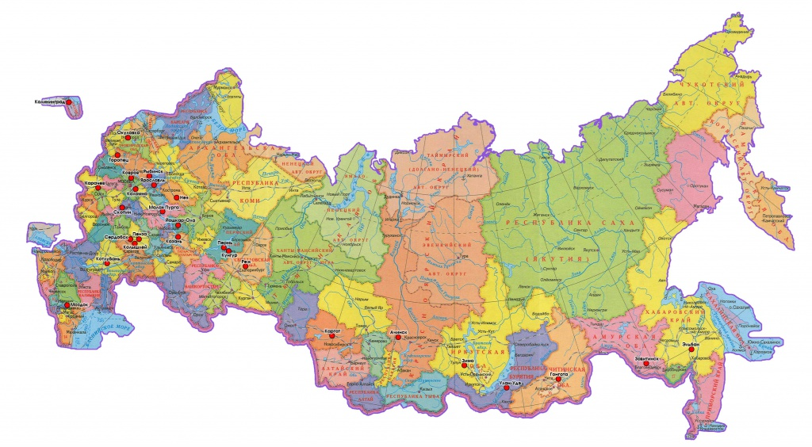
Родина – это место, где человек родился и вырос. Это страна гражданином которой он является. Моя Родина – Россия!

Slide 3
«Любят Родину не за то, что она велика, а за то что своя»
Сенека, древнеримский философ

Slide 4
Блиц –опрос
«Знатоки малой Родины»
1.Какое было прежнее название у р.п. Шербакуль?
2. Назовите достопримечательности нашего посёлка.
3. Почему Шербакуль называют краем озёр?
4. Какие расположены озёра в посёлке Шербакуль и его окрестностях?
5. Кому установлена стела на центральной площади посёлка?

Slide 5
1 тур «Верно ли…»
Русь –исторически сложившееся древнее название России?
Русскими –называют граждан, проживающих в России?
Патриот –человек, который любит своё отечество и преданный своему народу?
9 мая –отмечается важный государственный праздник –День России?
Голубь –изображён на официальном государственном символе герб?
Флаг Российской Федерации – состоит из одного цвета?
Восточная Европа –крупнейший материк, который включает в себя территорию России?

Slide 6
Проверь себя
Русь –исторически сложившееся древнее название России? ДА
Русскими –называют граждан, проживающих в России? НЕТ
Патриот –человек, который любит своё отечество и преданный своему народу? ДА
9 мая –отмечается важный государственный праздник –День России? НЕТ
Голубь –изображён на официальном государственном символе герб? НЕТ
Флаг Российской Федерации – состоит из одного цвета? НЕТ
Восточная Европа –крупнейший материк, который включает в себя территорию России? НЕТ (Евразия –крупнейший материк , который включает в себя территорию России)

Slide 7
2 тур «Соедини понятие с определением»
 | Проверь себя
Флаг | Символ государства ,его суверенитета: прикреплённое к древу или шнуру , полотнище установленных размеров и цветов.
Патриотизм | Преданность и любовь к своему отечеству , к своему народу
Семья | Совокупность близких родственников , живущих вместе и ведущих общее хозяйство
Государство | Центральная организация политической власти на определённой территории , обладающая суверенитетом , аппаратом управления обществом.
Гражданин | Человек, который принадлежит к постоянному населению данного государства и пользуется всеми правами , выполняет все обязанности этого государства.
Культурное наследие Страна | Сохранение прошлых ценностей в настоящем. Крупная территория , которая имеет определённые границы и пользуется государственным суверенитетом.

Slide 8
3 тур «Вставь слово…»
Проверь себя
1. Для Родины соей ни сил ни жизни …не жалей.
Родина – мать суме за неё …. постоять.
Русский солдат не знает… преград.
Тот герой, кто за Родину стоит… горой.
Береги землю родимую ,как мать …любимую.
Человек без Родины , что соловей без …песни
Много разных земель, а родная всех… милей.

Slide 9
4 тур «Собери пословицу»
Проверь себя
Человек без Родины – что соловей без песни
В хорошей семье – хорошие дети растут
Будь не только сыном своего отца – будь и сыном своего народа.
Семья сильна – когда над ней крыша одна.
Нет в мире – краше Родины нашей.
Будет дружба велика – будет Родина крепка.

Slide 10

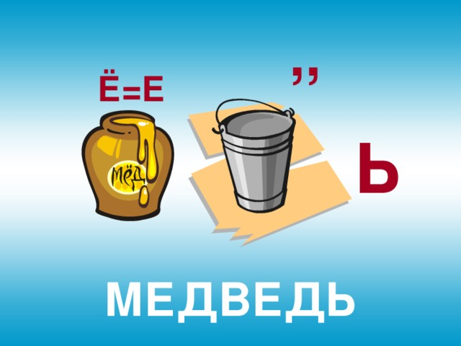
5 тур «Реши ребус» Проверь себя

Slide 11
Уважаемые родители!
« В вашей семье и под вашим руководством растёт будущий гражданин , будущий деятель и будущий борец.
Всё, что совершается в стране, через вашу душу и вашу мысль должно приходить к детям»
А.С. Макаренко

